Slide 1



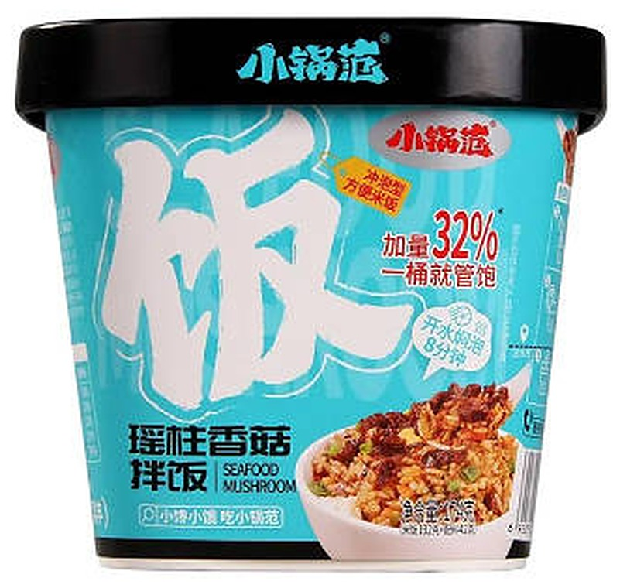


ДОСЛІДЖЕННЯ РИНКУ ТА ПОЗИЦІОНУВАННЯ · ВЕРЕСЕНЬ 2026
Готовий рис
в Україні

Slide 2
ГОЛОВНЕ
02
Шість цифр, які описують ринок
Усі ціни в колоді — за одну упаковку. Опт і ящики до розрахунку не входять.
ПОЗИЦІЙ У ПРОДАЖУ
НА ПОЛИЦІ МЕРЕЖ
ІМПОРТ ЗА МИТНИЦЕЮ
105
12
3,5 т
29 брендів · 4 формати · 64 продавців. Кожна позиція має фото й ціну в каталозі.
SKU на всю країну, 11 з них — Ben's Original у «Сільпо». Ритейл-аудит 9 мереж.
Сегменти 1–2 за січ. 2025 – трав. 2026 — лише 1,4 % коду 1904901000. Решта — заморожені суміші й снеки.
2026 ПРОТИ 2025
РОЗРИВ ЦІН ФОРМАТІВ
ВХІД У КАТЕГОРІЮ
×2,0
×6,2
118 грн
Наші сегменти без разової партії Ben's: 128 → 261 кг на місяць.
Медіана коробки з нагрівачем 735 грн проти 118 грн у пауча.
Медіана пауча — найдешевшого формату: 34 позицій, вага 220–400 г.
Джерела: картки продавців 23–28.09.2026 і 06.10.2026 (105 позицій); митна база codexmb, вивантаження 28.09.2026, січень 2025 – травень 2026; ритейл-аудит 9 мереж, 28.09.2026.

Slide 3
ОБСЯГ РИНКУ · МИТНА БАЗА
03
Скільки готового рису ввозять в Україну
Код 1904901000, січень 2025 – травень 2026: 250 т, з них готовий рис для розігріву — лише 0,85 т.
З ЧОГО СКЛАДАЄТЬСЯ КОД, ТОНН ЗА ПЕРІОД
Наш ринок: сегменти 1–2
Заморожені суміші рис + овочі
193,7 т · 77,4 %
3,5 т
Oerlemans, «Рудь», АТБ-маркет: гавайська суміш, паелья — у морозилку, не готова страва
Рисові чіпси й снеки
32,4 т · 12,9 %
1,4 % коду за весь період
Ficosota «Livity»: солоний снек, не страва
Долма в банці
10,8 т · 4,3 %
Сегмент 1 · розігрів
0,85 т
Виноградне листя з рисом, Болгарія: інший формат і привід
Сегмент 2 · під окріп
2,67 т
Різото «довести до готовності»
7,41 т · 3,0 %
Ben's — одна партія
676 кг
Riso Gallo, Casa Rinaldi, Trevijano: рис сирий, варити 15–18 хв
Інше: топінги, сирий рис, спорт-каша
2,47 т · 1,0 %
Посипки, промисловий рис, GymBeam, ттокпоккі, сублімат
ПЕРІОД І МЕТОД
Сегмент 2 · рис під окріп
2,67 т · 1,1 %
17 місяців: січень 2025 – травень 2026. У вивантаженні немає 12–31 березня 2025. Кожну декларацію віднесено до типу продукту за її описом. Показано вагу нетто, а не вартість.
Китайський рис у чаші 144/174 г (тип Henan); 30 кг — тайський
Сегмент 1 · готовий рис для розігріву
0,85 т · 0,3 %
Ben's (Mars), CJ Hetbahn, Clearspring, Haldiram RTE
Митна база (codexmb), вивантаження 28.09.2026, УКТ ЗЕД 1904901000, січень 2025 – травень 2026 (у базі немає 12–31 березня 2025). Класифікація — за описом кожної декларації. Вага нетто. Фактурна вартість USD без ПДВ і мита.

Slide 4
МИТНА БАЗА · 2025 І 2026
04
Який рис ввозять і скільки
Середнє на місяць: 2025 — 12 місяців, 2026 — січень–травень. Так порівняння чесне.
ЩО ВВОЗЯТЬ МАСОВО · ТОНН НА МІСЯЦЬ
НАШІ СЕГМЕНТИ · КГ НА МІСЯЦЬ
2025
2026 · січ–трав
Заморожені суміші
рис + овочі, у морозилку
Сегмент 1 · готовий рис
12,0 т
розігрів у НВЧ
9,9 т
66 кг
Рисові чіпси
снек, не страва
10 кг
1,9 т
Сегмент 2 · під окріп
2,0 т
Henan-тип
Долма в банці
листя з рисом
118 кг
0,60 т
251 кг
0,72 т
Різото-набори
сирий рис, варити
0,48 т
Сегменти 1–2: 2,21 т у 2025 (з них 0,68 т — одна партія Ben's) і 1,30 т за п'ять місяців 2026. Без Ben's на місяць: 128 кг → 261 кг, ×2,0.
0,34 т
Інше
топінги, сирий рис, каша
0,15 т
0,13 т
Митна база (codexmb), вивантаження 28.09.2026, УКТ ЗЕД 1904901000, січень 2025 – травень 2026 (у базі немає 12–31 березня 2025). Класифікація — за описом кожної декларації. Вага нетто. Заморожені суміші в 2025 мали великі разові партії, тому середнє на місяць у 2026 нижче; тренд — за місяцями нестабільний.

Slide 5
МИТНА БАЗА · ІМПОРТЕРИ
05
Хто завозить
Топ-10 імпортерів коду за вагою, січ. 2025 – трав. 2026. Усього в базі 20 імпортерів.
№
ІМПОРТЕР
ЩО ЗАВОЗИТЬ
КРАЇНА
ТОНН
ЧАСТКА
Наші сегменти 1–2
1
АТБ-маркет
Заморожені суміші рис + овочі
Польща · ЄС
123,9
49,5 %
Oerlemans Foods
імпортери, кг за період
2
ТФ «Рудь»
Заморожені суміші рис + овочі
Польща
57,5
23,0 %
Вендінг Кінгз
2 639
Oerlemans Foods
Долма, різото, Ben's 676 кг
Китай · під окріп
3
Фоззі Коммерц
Palirria, Mars Austria
Греція · ЄС
16,9
6,7 %
Рисові чіпси
Фоззі Коммерц
676
4
Метро Кеш енд Кері
Ficosota Food
ЄС (Болгарія)
16,0
6,4 %
Ben's Original · одна партія
5
Фудком
Рисові чіпси
ЄС (Болгарія)
7,5
3,0 %
Відус
76
Ficosota Food
Рисові чіпси
Hetbahn · CJ, Корея
6
Таврія-В
Ficosota Food
ЄС (Болгарія)
6,1
2,4 %
Заморожені суміші рис + овочі
Бюро Він
63
7
Вічунай Україна
Oerlemans, Bonduelle
Польща
5,8
2,3 %
Clearspring · ЄС
8
АТ «Рудь»
Заморожені суміші рис + овочі
Польща
5,2
2,1 %
Тадж Махал
33
Oerlemans Foods
Haldiram · Індія
9
Копійка Центр
Рисові чіпси
ЄС (Болгарія)
2,9
1,2 %
Ficosota Food
Азіяфудс
30
10
Вендінг Кінгз
Рис у чаші під окріп (сегм. 2)
Китай
2,6
1,1 %
рис, Таїланд
не вказано в описі
Топ-10 — 97,6 % ваги коду; ще 10 імпортерів — 5,9 т.
Жоден не возить регулярно: 1–4 партії за 17 місяців.
Митна база (codexmb), вивантаження 28.09.2026, УКТ ЗЕД 1904901000, січень 2025 – травень 2026 (у базі немає 12–31 березня 2025). Класифікація — за описом кожної декларації. Вага нетто. Частка — від ваги коду. Імпортер «Рудь» представлений двома юрособами (ТОВ і АТ).

Slide 6
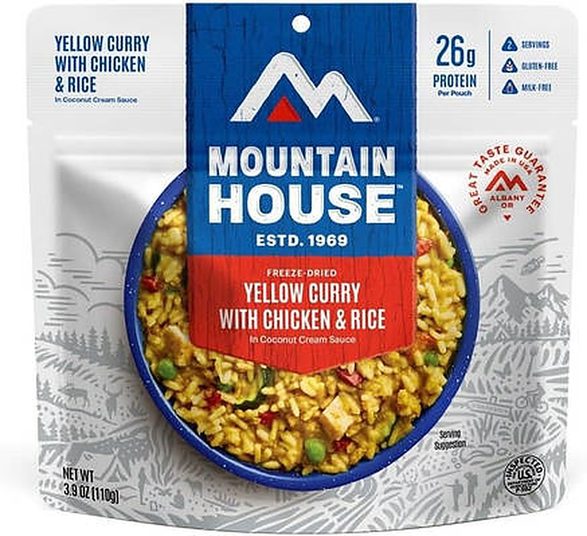
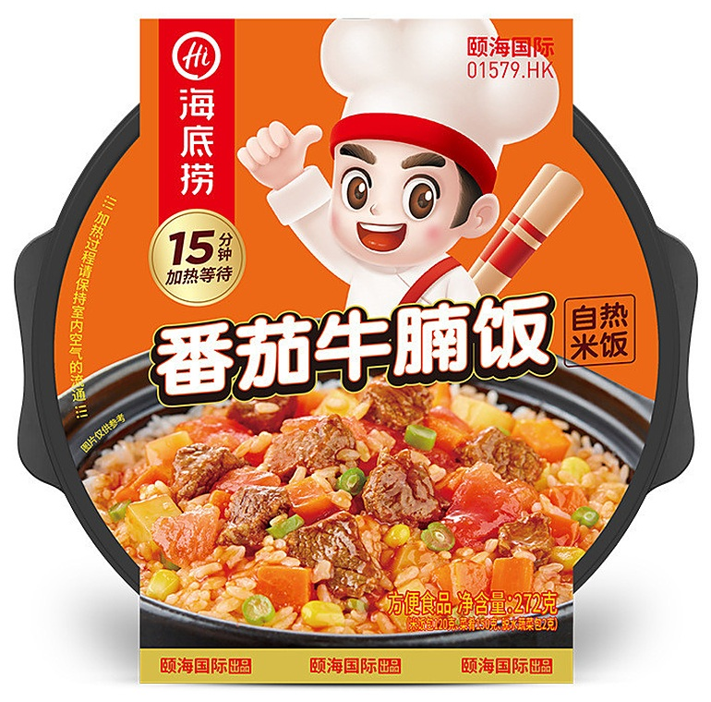
СЕГМЕНТАЦІЯ
06
Сегментація за упаковкою
Чотири формати, 105 позицій: спершу упаковка, далі вага, ціна й бренди.
ПАУЧ · РЕТОРТ
ЧАША · СТАКАН
ДОЙПАК · ПЛОСКИЙ ПАКЕТ
КОРОБКА З НАГРІВАЧЕМ
34
позицій · 32 %
23
позицій · 22 %
34
позицій · 32 %
14
позицій · 13 %
ГРАМАЖ
220–400 г
ГРАМАЖ
84–320 г
ГРАМАЖ
80–250 г
ГРАМАЖ
165–440 г
МЕДІАНА ЦІНИ
118 грн
МЕДІАНА ЦІНИ
229 грн
МЕДІАНА ЦІНИ
315 грн
МЕДІАНА ЦІНИ
735 грн
БРЕНДІВ
10
БРЕНДІВ
5
БРЕНДІВ
11
БРЕНДІВ
4
ФОРМАТ × СПОСІБ ПРИГОТУВАННЯ · ПОЗИЦІЙ І МЕДІАНА ЦІНИ
1 · Розігрів
2 · Під окріп
3 · Саморозігрів
4 · Сублімат
Пауч
34 · 118 грн
—
—
—
Чаша
11 · 255 грн
10 · 132 грн
2 · 931 грн
—
Дойпак
—
3 · 501 грн
—
31 · 295 грн
Коробка
—
—
14 · 735 грн
—
Формат визначено за фактичною упаковкою на фото картки; способи приготування: 1 — розігрів у НВЧ/воді, 2 — сухий рис під окріп, 3 — саморозігрів, 4 — сублімація. Медіана — за мінімальною ціною позиції. Qiaoshanmei — плоский пакет під окріп, віднесено до дойпаку.

Slide 7

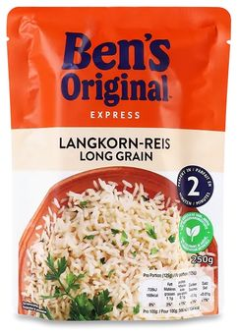
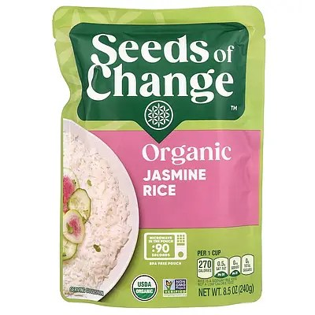


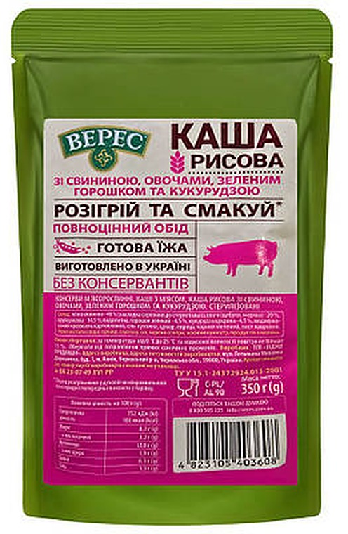
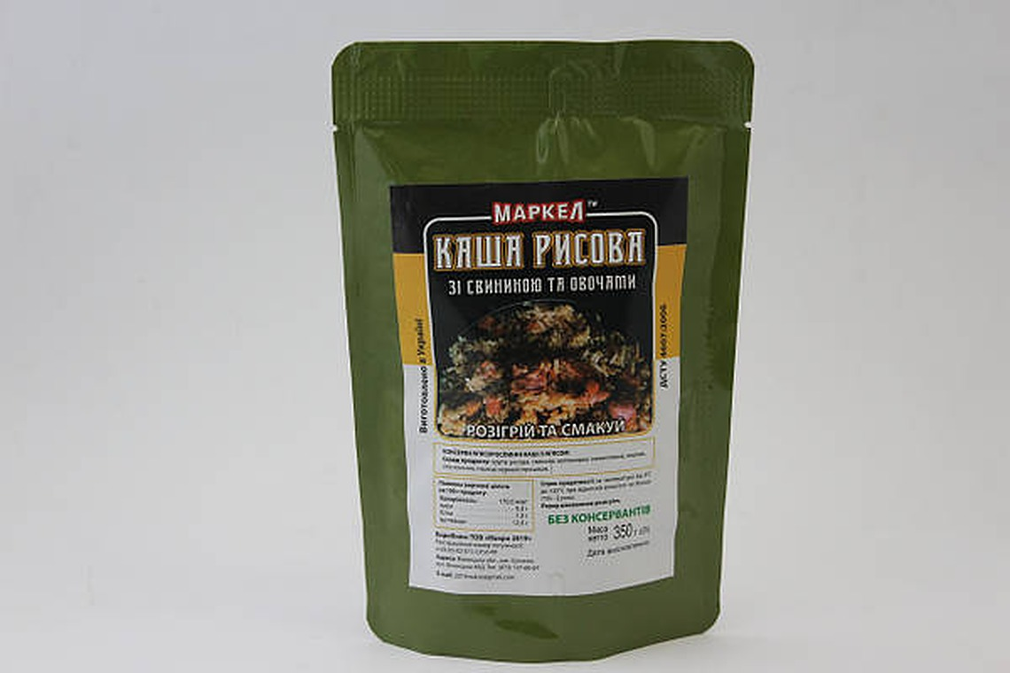
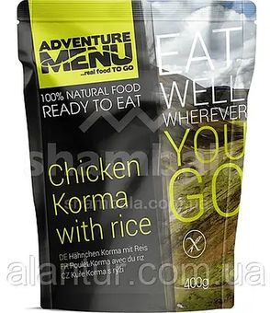
ФОРМАТ 1 З 4 · ПАУЧ · РЕТОРТ
07
Пауч
Від порційних 220 г до реторту 400 г.
ФОТО
ГРАМАЖ
ПОЗИЦІЙ · КОЛІР = БРЕНД
ЦІНА, ГРН
7
220 г
Ben's Original ×7
90–210
13
240–250 г
Ben's Original ×6
Seeds of Change ×6
45–449
Clearspring
ПОЗИЦІЙ · БРЕНДІВ
34 · 10 (32 % асортименту)
11
ГРАМАЖ
350 г
МАКРО ×3
Маркел ×2
Верес ×2
71–199
220–400 г
Ходорівський ×2
Portion
М'ясниця
МЕДІАНА · ДІАПАЗОН
118 грн · 45–449
3
ПРИГОТУВАННЯ
400 г
Adventure Menu ×3
315–404
НВЧ 60–90 с або гаряча вода
ПОХОДЖЕННЯ БРЕНДІВ
Україна 6 · ЄС 3 · США 1
ПРОДАВЦІ
Пауч — найдешевший формат: від 45 грн. 350 г — український реторт: 11 позицій, 6 брендів, медіана 101 грн. 220–250 г — Ben's Original. 240 г — органіка Seeds of Change (208–449 грн, перепродаж iHerb). Вагових смуг 150–199 і 300 г немає.
Сільпо, СУХПАЙ, UPcompany
Позиції — за картками продавців; грамаж — вага готової страви (для сухого рису й сублімату — вага продукту). Медіана — за мінімальною ціною позиції. Ціни за одну упаковку, без опту.

Slide 8




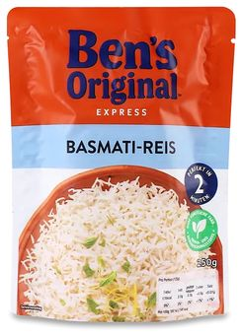
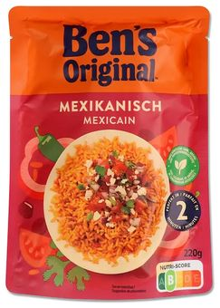

ПАУЧ · КАТАЛОГ 1 З 3
08
Пауч: Ben's Original
13 позицій, 220–250 г — єдиний бренд готового гарніру на мережевій полиці.
Long Grain
Basmati
Mediterran
Risi Bisi
Indian Curry
Curry з сочевицею
Basmati
BEN'S ORIGINAL · 250 г
BEN'S ORIGINAL · 250 г
BEN'S ORIGINAL · 250 г
BEN'S ORIGINAL · 250 г
BEN'S ORIGINAL · 250 г
BEN'S ORIGINAL · 220 г
BEN'S ORIGINAL · 220 г
45 грн
90 грн
90 грн
90 грн
90 грн
90 грн
100–210 грн
Сільпо
Сільпо
Сільпо
Сільпо
Сільпо
Сільпо
MAUDAU · Сільпо · Товари з Іспанії
Mexikanisch
Curryreis Indien
Для боулів
Sweet Chili
Bio Basmati
Long Grain
BEN'S ORIGINAL · 220 г
BEN'S ORIGINAL · 220 г
BEN'S ORIGINAL · 220 г
BEN'S ORIGINAL · 220 г
BEN'S ORIGINAL · 240 г
BEN'S ORIGINAL · 220 г
109 грн
144 грн
149 грн
179 грн
139 грн
139 грн
Сільпо
Сільпо
Сільпо
Сільпо
Edison Lee
Edison Lee
Фото, вага й ціна — з карток продавців; ціна за одну упаковку (від–до серед продавців). Колір назви бренду: золотий — розігрів, бірюзовий — під окріп, рожевий — саморозігрів, фіолетовий — сублімат.

Slide 9
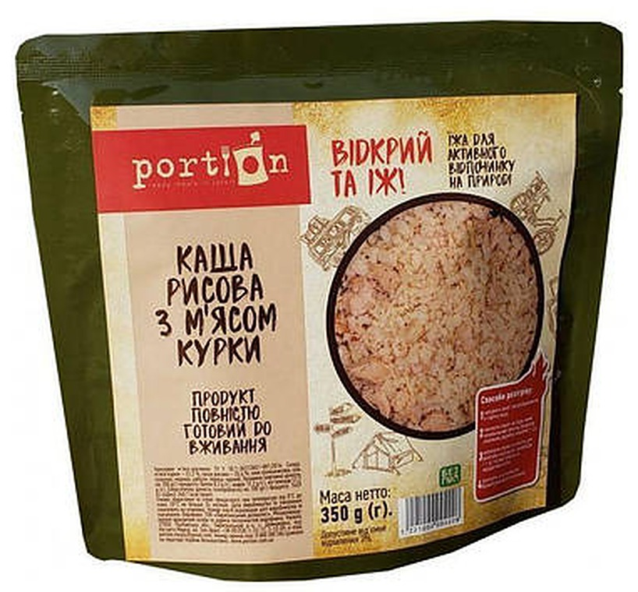
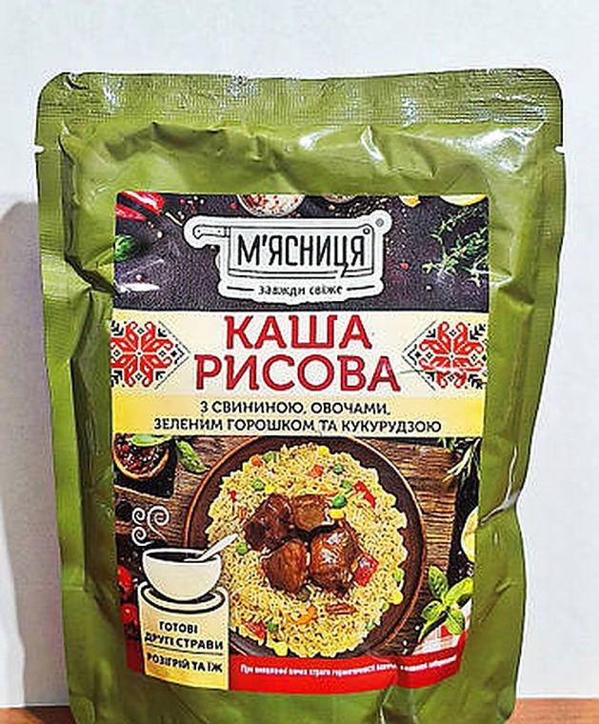
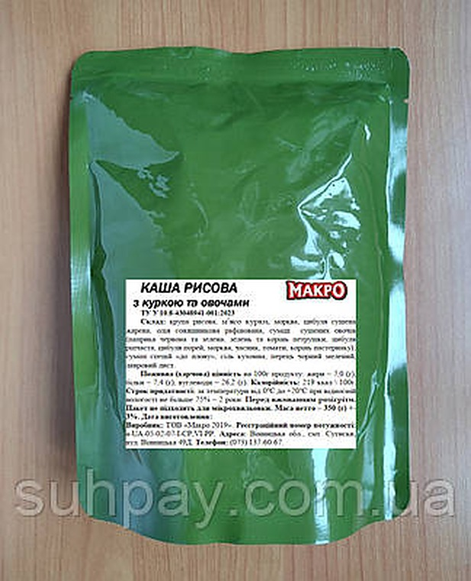
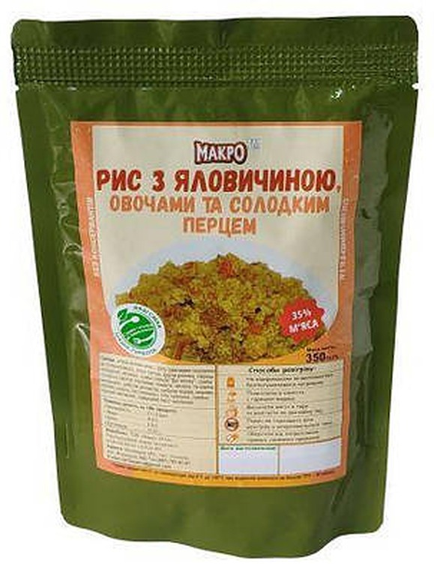
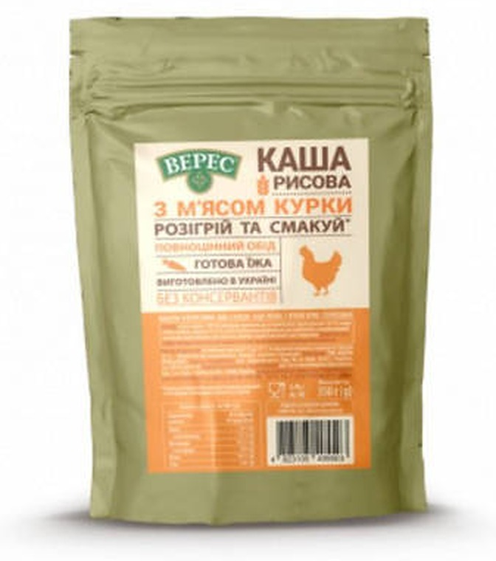
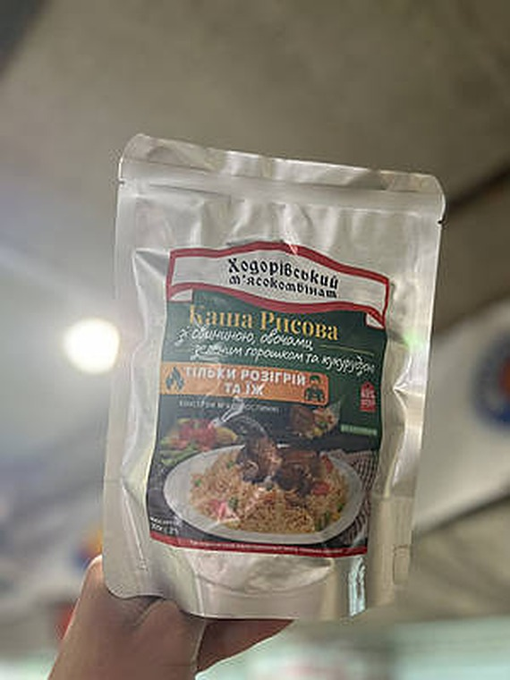
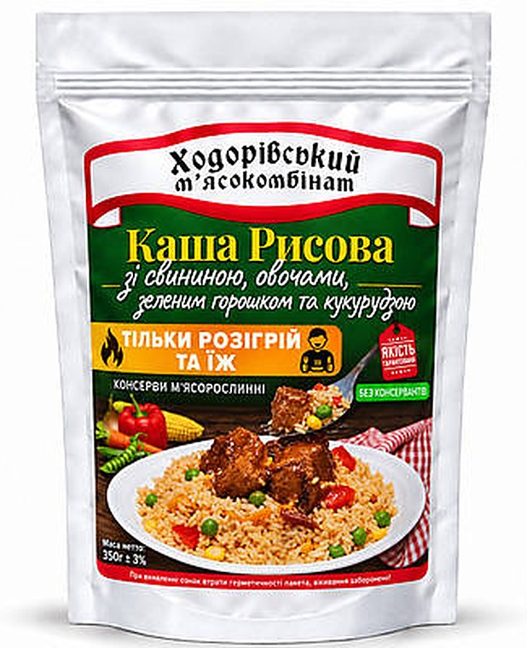
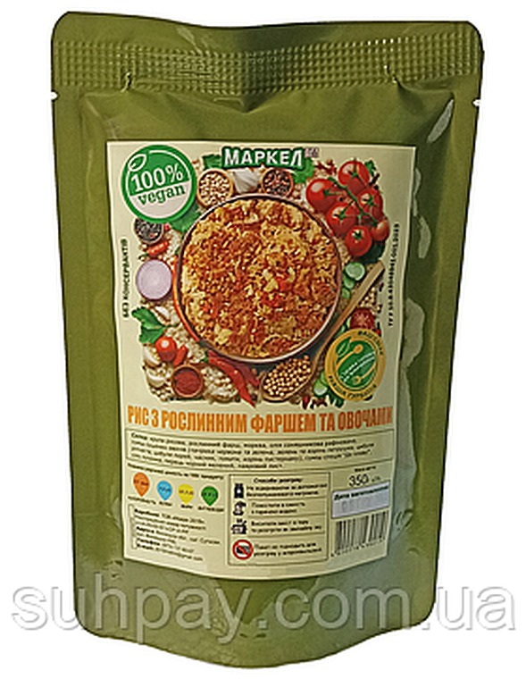
ПАУЧ · КАТАЛОГ 2 З 3
09
Пауч: український реторт
11 позицій, 350 г: каша чи плов із м'ясом, не гарнір. 71–199 грн, готовий після розігріву.
Каша рисова з куркою
Рис із соєвим м'ясом
Каша зі свининою, горошком, кукурудзою
Каша зі свининою та овочами
Каша з курятиною та овочами
Рис з яловичиною та солодким перцем
PORTION · 350 г
МАРКЕЛ · 350 г
М'ЯСНИЦЯ · 350 г
МАКРО · 350 г
МАКРО · 350 г
МАКРО · 350 г
71–109 грн
80–96 грн
88–89 грн
96–135 грн
101 грн
104–107 грн
portion.com.ua · Rozetka
СУХПАЙ · UPcompany · Мартел-shop
Belorfoods
UPcompany · СУХПАЙ · Ліхтар
СУХПАЙ
UPcompany · СУХПАЙ
Каша зі свининою, горошком, кукурудзою
Каша з м'ясом курки
Каша зі свининою та овочами
Каша зі свининою, горошком, кукурудзою
Рис із рослинним фаршем
ВЕРЕС · 350 г
ВЕРЕС · 350 г
ХОДОРІВСЬКИЙ · 350 г
ХОДОРІВСЬКИЙ · 350 г
МАРКЕЛ · 350 г
100 грн
108–135 грн
105 грн
140–199 грн
127–144 грн
МореПродуктів
Козуб · Смачна адреса · Продукт-Shop
Молочний склад
Foodi Shop · Food Shop · МореПродуктів
СУХПАЙ · UPcompany
Фото, вага й ціна — з карток продавців; ціна за одну упаковку (від–до серед продавців). Колір назви бренду: золотий — розігрів, бірюзовий — під окріп, рожевий — саморозігрів, фіолетовий — сублімат.

Slide 10


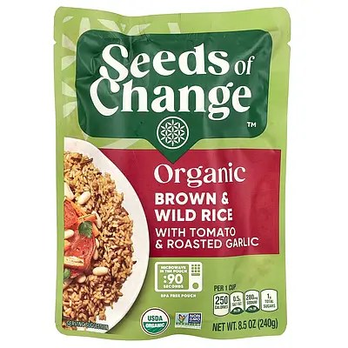
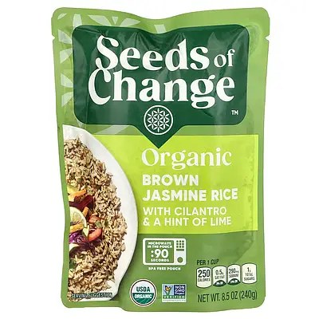
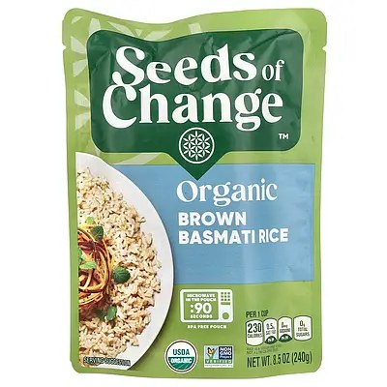
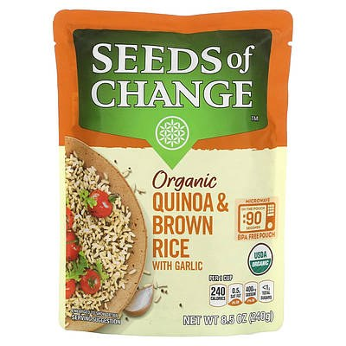
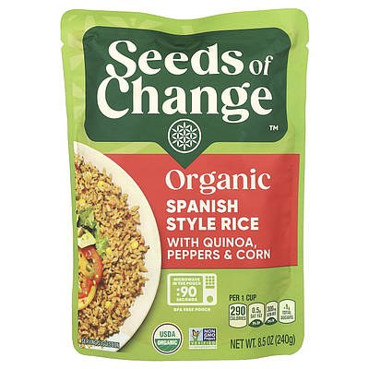
ПАУЧ · КАТАЛОГ 3 З 3
10
Пауч: органіка й імпорт
Seeds of Change — органіка США, лише через перепродавців iHerb на Prom; Clearspring — ЄС; Adventure Menu — 400 г для походів.
Chicken Korma з рисом
Курка в томатному соусі
Фрикадельки з басматі
Brown & Wild Rice
Organic Jasmine Rice
ADVENTURE MENU · 400 г
ADVENTURE MENU · 400 г
ADVENTURE MENU · 400 г
CLEARSPRING · 250 г
SEEDS OF CHANGE · 240 г
376–404 грн
315–356 грн
336 грн
252–446 грн
225–449 грн
ALANTUR · ForCamp · MK-Sport
Freeride · MK-Sport
Лєєр
MAUDAU · спец. магазини
FRESH · VITADOBI
Brown & Wild Rice, томат і часник
Brown Jasmine, кінза й лайм
Brown Basmati Rice
Quinoa & Brown Rice з часником
Spanish Style з кіноа та перцем
SEEDS OF CHANGE · 240 г
SEEDS OF CHANGE · 240 г
SEEDS OF CHANGE · 240 г
SEEDS OF CHANGE · 240 г
SEEDS OF CHANGE · 240 г
300 грн
259 грн
208–287 грн
210–400 грн
407 грн
FRESH
FRESH
Карман · BIOLIFE · ТАБЛЕТКА
Zdorovo · FAIR
BIOLIFE
Фото, вага й ціна — з карток продавців; ціна за одну упаковку (від–до серед продавців). Колір назви бренду: золотий — розігрів, бірюзовий — під окріп, рожевий — саморозігрів, фіолетовий — сублімат.

Slide 11
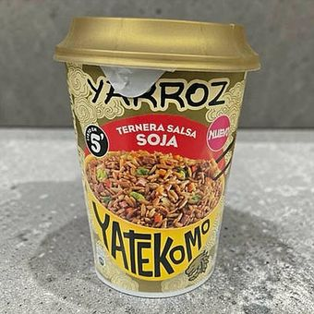
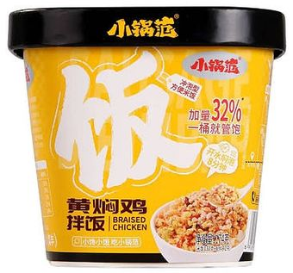



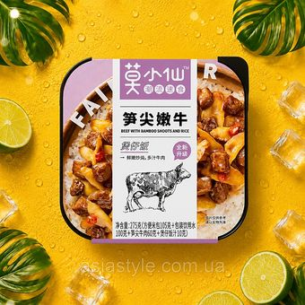

ФОРМАТ 2 З 4 · ЧАША · СТАКАН
11
Чаша
Найширший діапазон ваги: від 84 до 320 г.
ФОТО
ГРАМАЖ
ПОЗИЦІЙ · КОЛІР = БРЕНД
ЦІНА, ГРН
84 г
2
229
Gallina Blanca ×2
144–174 г
8
83–156
Henan ×8
ПОЗИЦІЙ · БРЕНДІВ
210–247 г
3
135–320
23 · 5 (22 % асортименту)
Ottogi ×2
Bibigo
ГРАМАЖ
84–320 г
269–280 г
5
252–931
МЕДІАНА · ДІАПАЗОН
Ottogi ×3
Mo Xiao Xian ×2
229 грн · 83–931
ПРИГОТУВАННЯ
310–320 г
5
252–356
НВЧ 60–90 с · окріп 5–10 хв · саморозігрів 15 хв
Ottogi ×5
ПОХОДЖЕННЯ БРЕНДІВ
Корея 2 · Китай 2 · ЄС 1
Чаша — єдиний формат у всіх вагових смугах від 84 до 320 г. Найдешевша — Henan 144 г (83 грн), найдорожча готова — Ottogi 320 г (356 грн). Наш стакан 150 г стає між Henan (144–174 г) і Bibigo (210 г).
ПРОДАВЦІ
DCM, Pulsar, Апетіт.
Позиції — за картками продавців; грамаж — вага готової страви (для сухого рису й сублімату — вага продукту). Медіана — за мінімальною ціною позиції. Ціни за одну упаковку, без опту.

Slide 12




ЧАША · КАТАЛОГ 1 З 2
12
Чаша: готовий рис
Ottogi і Bibigo — розігрів у мікрохвильовці 60–90 с.
Бульгогі
Гамбурзький стейк
Свинина
Гострі курячі ребра
Гострий восьминіг
Тунець і майонез
OTTOGI · 320 г
OTTOGI · 315 г
OTTOGI · 310 г
OTTOGI · 310 г
OTTOGI · 280 г
OTTOGI · 247 г
252 грн
255 грн
252 грн
255–260 грн
255–289 грн
225–320 грн
Тайякі Март
Pulsar
Тайякі Март
Pulsar · Gurmissimo
Pulsar · Апетіт. · Gurm.
Тайякі · Gurmissimo
Пібімпаб
Гостра свинина
Гостра яловичина
Jjampong: рис у супі
Білий рис
OTTOGI · 269 г
OTTOGI · 269 г
OTTOGI · 320 г
OTTOGI · 217,5 г
BIBIGO · 210 г
252–334 грн
334 грн
356 грн
255 грн
135–189 грн
Тайякі · Апетітаріум
Апетітаріум
Апетітаріум
Pulsar
Смак Кореї · Rozetka · Prom
Фото, вага й ціна — з карток продавців; ціна за одну упаковку (від–до серед продавців). Колір назви бренду: золотий — розігрів, бірюзовий — під окріп, рожевий — саморозігрів, фіолетовий — сублімат.

Slide 13

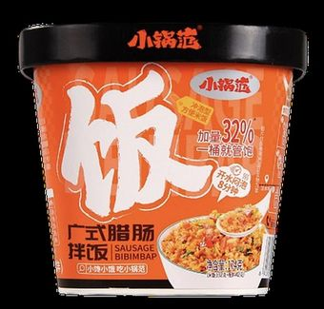
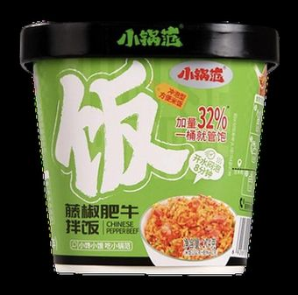
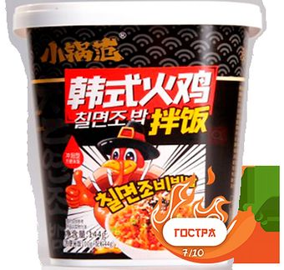
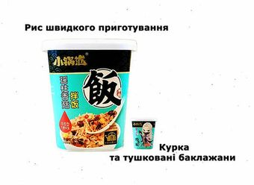
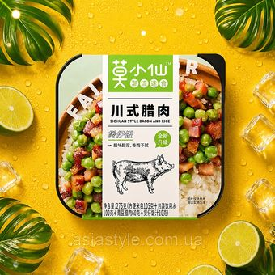
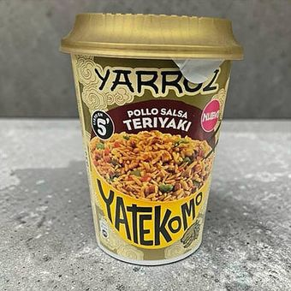
ЧАША · КАТАЛОГ 2 З 2
13
Чаша: під окріп і саморозігрів
Henan, Gallina Blanca — окріп 5–10 хв; Mo Xiao Xian — нагрівач.
Тушкована курка
Гребінці та гриби
Кантонська ковбаска
Яловичина з перцем
Курка з перцем чилі
Гостра курка
HENAN · 174 г
HENAN · 174 г
HENAN · 174 г
HENAN · 174 г
HENAN · 174 г
HENAN · 144 г
129–156 грн
140–156 грн
118–156 грн
118–156 грн
112–150 грн
83 грн
СНЕКІС · DCM · Апетіт.
MAUDAU · Gurm. · DCM
OMG! Asia · Gurm. · Апетіт.
OMG! Asia · Gurm. · Апетіт.
OMG! · СНЕКІС · DCM
OMG! Asia
Кисло-солодка яловичина
Курка з баклажанами
Яловичина з бамбуком
Бекон і горошок
Yatekomo: яловичина
Yatekomo: теріякі
HENAN · 144 г
HENAN · 144 г
MO XIAO XIAN · 275 г
MO XIAO XIAN · 275 г
GALLINA BLANCA · 84 г
GALLINA BLANCA · 84 г
135 грн
152 грн
931 грн
931 грн
229 грн
229 грн
DCM
DCM
Скарби Азії
Скарби Азії
Товари з Іспанії
Товари з Іспанії
Фото, вага й ціна — з карток продавців; ціна за одну упаковку (від–до серед продавців). Колір назви бренду: золотий — розігрів, бірюзовий — під окріп, рожевий — саморозігрів, фіолетовий — сублімат.

Slide 14
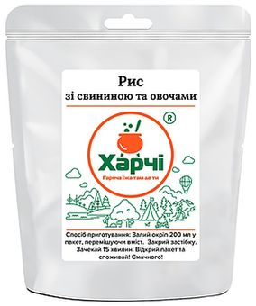





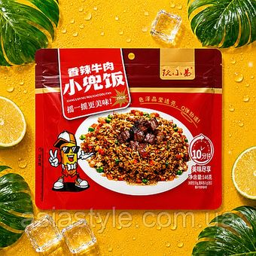

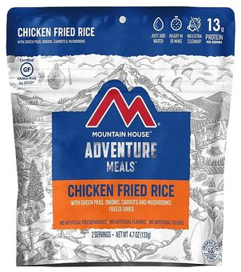
ФОРМАТ 3 З 4 · ДОЙПАК · ПЛОСКИЙ ПАКЕТ
14
Дойпак
Стільки ж позицій, скільки в пауча, — але це туризм.
ФОТО
ГРАМАЖ
ПОЗИЦІЙ · КОЛІР = БРЕНД
ЦІНА, ГРН
80–90 г
11
55–217
Харчі ×5
James Cook ×4
Їжа в Похід ×2
100–125 г
11
133–699
Travellunch ×4
Adventure Menu ×2
SubliMate ×2
Mountain House
Харчі
!FEST
7
ПОЗИЦІЙ · БРЕНДІВ
133–146 г
309–699
34 · 11 (32 % асортименту)
Qiaoshanmei ×3
Adventure Food ×2
ГРАМАЖ
Mountain House
SubliMate
80–250 г
250 г
3
415–889
МЕДІАНА · ДІАПАЗОН
Travellunch ×3
315 грн · 55–889
ПРИГОТУВАННЯ
маса н/д
2
269–715
Окріп 8–10 хв (сублімат і сухий рис)
Trek'n Eat ×2
ПОХОДЖЕННЯ БРЕНДІВ
Україна 5 · ЄС 4 · Китай 1 · США 1
ПРОДАВЦІ
34 позицій, але 31 із них — сублімат для походів: вага 80–250 г, ціни 55–889 грн. Це туристичний канал, а не мережева полиця: без туристичних магазинів частка дойпаку падає з 32 % до 5 %.
Highlander, ALANTUR, ВсеОпт
Позиції — за картками продавців; грамаж — вага готової страви (для сухого рису й сублімату — вага продукту). Медіана — за мінімальною ціною позиції. Ціни за одну упаковку, без опту.

Slide 15


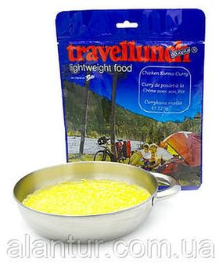


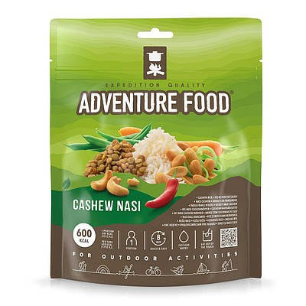
ДОЙПАК · КАТАЛОГ 1 З 3
15
Дойпак: імпортний сублімат
Travellunch, Trek'n Eat, Mountain House, Adventure Food.
Бефстроганов
Яловичина з перцем
Nasi Goreng
Курка карі з рисом
Бефстроганов
Яловичина з перцем
Nasi Goreng
TRAVELLUNCH · 125 г
TRAVELLUNCH · 125 г
TRAVELLUNCH · 125 г
TRAVELLUNCH · 125 г
TRAVELLUNCH · 250 г
TRAVELLUNCH · 250 г
TRAVELLUNCH · 250 г
275–515 грн
295–515 грн
567 грн
515 грн
415–811 грн
811 грн
889 грн
Гайдамака · ALANTUR
Гайдамака · ALANTUR
ALANTUR
ALANTUR
Freeride · Highlander · ForCamp
ALANTUR
ALANTUR
Риба з рисом
Бефстроганов з рисом
Жовте карі з куркою
Chicken Fried Rice
Рис карі з фруктами
Nasi Cashew: індонезійський рис
TREK'N EAT · маса н/д
TREK'N EAT · маса н/д
MOUNTAIN HOUSE · 110 г
MOUNTAIN HOUSE · 133 г
ADVENTURE FOOD · 146 г
ADVENTURE FOOD · 140 г
269 грн
715 грн
699 грн
699 грн
492 грн
492 грн
Freeride
Kamanti
110вольт
110вольт
Клуб Мандрівник · ще 3
UA-market
Фото, вага й ціна — з карток продавців; ціна за одну упаковку (від–до серед продавців). Колір назви бренду: золотий — розігрів, бірюзовий — під окріп, рожевий — саморозігрів, фіолетовий — сублімат.

Slide 16
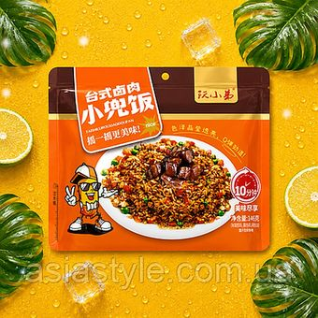

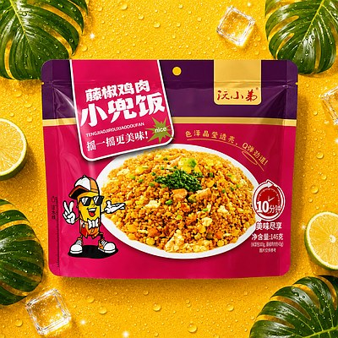
ДОЙПАК · КАТАЛОГ 2 З 3
16
Дойпак: Adventure Menu, SubliMate, Qiaoshanmei
Adventure Menu — єдиний бренд у двох форматах (пауч 400 г і сублімат 110 г). Qiaoshanmei — сухий рис під окріп, не сублімат.
Гостра яловичина
Свинина по-тайванськи
Korma з басматі · сублімат
Tikka Masala · сублімат
QIAOSHANMEI · 146 г
QIAOSHANMEI · 146 г
ADVENTURE MENU · 110 г
ADVENTURE MENU · 110 г
501 грн
501 грн
378–483 грн
390–483 грн
Скарби Азії
Скарби Азії
Лєєр · OXO · MK · Freeride
Palmer · Лєєр · MK · Freeride
Плов узбецький
Рис з куркою і фруктами
Тайське зелене карі
Курка із зеленим перцем
SUBLIMATE · 140 г
SUBLIMATE · 110 г
SUBLIMATE · 120 г
QIAOSHANMEI · 146 г
309–310 грн
290 грн
370 грн
501 грн
Highlander · ВсеОпт · Суренж
Highlander · Суренж · ВсеОпт
Highlander · ВсеОпт
Скарби Азії
Фото, вага й ціна — з карток продавців; ціна за одну упаковку (від–до серед продавців). Колір назви бренду: золотий — розігрів, бірюзовий — під окріп, рожевий — саморозігрів, фіолетовий — сублімат.

Slide 17

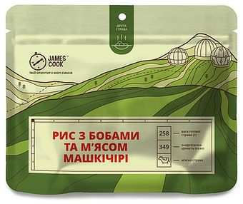


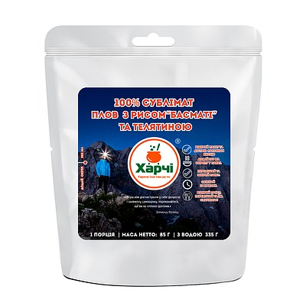
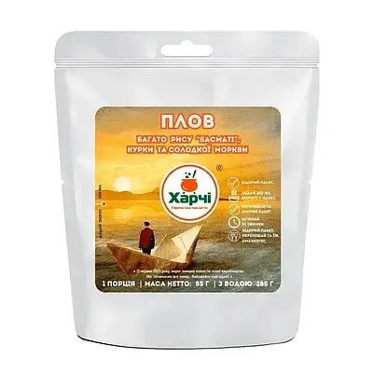
ДОЙПАК · КАТАЛОГ 3 З 3
17
Дойпак: український сублімат
James Cook, Харчі, Їжа в Похід, !FEST — вага 80–100 г.
Рис з м'ясом та овочами
Карі з рисом та куркою
Машкічірі: рис з бобами
Рис з овочами
Рис з куркою та овочами
Рис з овочами
Рис зі свининою
JAMES COOK · 90 г
JAMES COOK · 90 г
JAMES COOK · 80 г
JAMES COOK · 90 г
ЇЖА В ПОХІД · 85 г
ЇЖА В ПОХІД · 85 г
ХАРЧІ · 85 г
83–138 грн
73–133 грн
156 грн
55–81 грн
145 грн
130 грн
120 грн
Highlander · ВсеОпт · Klever
ВсеОпт · Highlander · Activity
Highlander · Terra Incognita
Highlander · ВсеОпт
власний магазин
власний магазин
Харчі ТМ · Висот-Нік
Рисова каша з м'ясом
Кічрі: боби з рисом
Плов XL
Плов
Плов з басматі та телятиною
Плов: багато рису, курка й морква
ХАРЧІ · 85 г
ХАРЧІ · 85 г
ХАРЧІ · 100 г
!FEST · 100 г
ХАРЧІ · 85 г
ХАРЧІ · 85 г
120 грн
83 грн
321 грн
133–238 грн
195 грн
217 грн
Highlander
Висот-Нік
8 продавців
SportStorm · Kalush-Craft · Вояджер · Військторг
Харчі ТМ
Харчі ТМ
Фото, вага й ціна — з карток продавців; ціна за одну упаковку (від–до серед продавців). Колір назви бренду: золотий — розігрів, бірюзовий — під окріп, рожевий — саморозігрів, фіолетовий — сублімат.

Slide 18
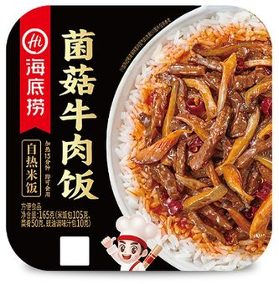


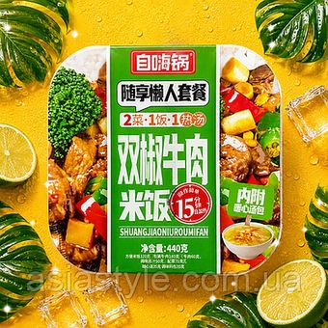
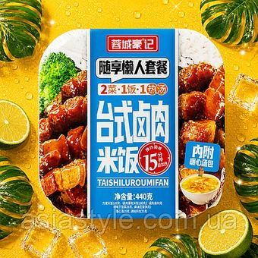
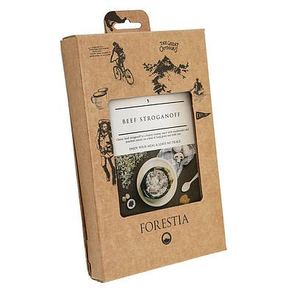
ФОРМАТ 4 З 4 · КОРОБКА З НАГРІВАЧЕМ
18
Коробка з нагрівачем
Найдорожчий формат: без техніки й окропу.
ФОТО
ГРАМАЖ
ПОЗИЦІЙ · КОЛІР = БРЕНД
ЦІНА, ГРН
6
165–187 г
Haidilao ×6
380–680
3
272 г
Haidilao ×3
770–799
ПОЗИЦІЙ · БРЕНДІВ
14 · 4 (13 % асортименту)
4
ГРАМАЖ
360–440 г
Haidilao ×2
Zihaiguo
Rongcheng Haoji
735–1 190
165–440 г
МЕДІАНА · ДІАПАЗОН
735 грн · 380–1 190
1
ПРИГОТУВАННЯ
маса н/д
Forestia
935
Хімічний нагрівач, 15 хв, без техніки
ПОХОДЖЕННЯ БРЕНДІВ
Китай 3 · ЄС 1
14 позицій і 4 бренди: Haidilao дає 11 із 14. Нагрівач у коробці замінює мікрохвильовку, але медіана 735 грн — у 6,2 раза вища за пауч (118 грн).
ПРОДАВЦІ
Daruy, Скарби Азії, Sweet Svitt
Позиції — за картками продавців; грамаж — вага готової страви (для сухого рису й сублімату — вага продукту). Медіана — за мінімальною ціною позиції. Ціни за одну упаковку, без опту.

Slide 19

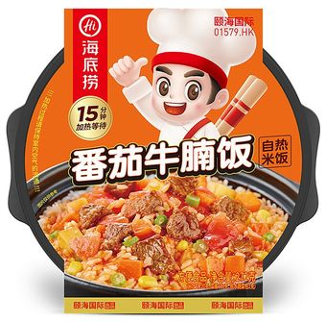
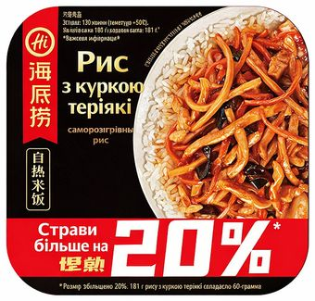
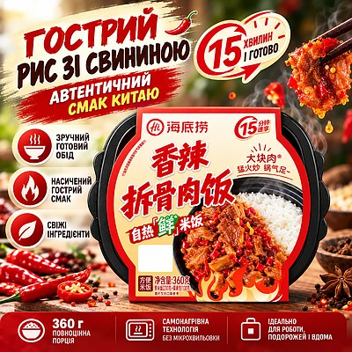
КОРОБКА · КАТАЛОГ
19
Коробка з нагрівачем
Haidilao, Zihaiguo, Rongcheng Haoji, Forestia — без техніки й окропу, 15 хв.
Stewed Chicken*
Яловичина з карі
Тушкована яловичина
Томати й грудинка
Кантонський стиль
Тушкована курка
Свинина, рибний смак
HAIDILAO · 165 г
HAIDILAO · 272 г
HAIDILAO · 272 г
HAIDILAO · 272 г
HAIDILAO · 187 г
HAIDILAO · 187 г
HAIDILAO · 187 г
380 грн
770–799 грн
799 грн
799 грн
680 грн
650–680 грн
650 грн
Sweet Svitt
Daruy
Daruy
Daruy
Daruy
Daruy · Desna · Tactico
Daruy
Курка теріякі
Гострий курячий соус
Грудинка з гірчичною зеленню
Яловичина з двома перцями
Тушкована свинина
Гострий м'ясний рис
Бефстроганов з рисом
HAIDILAO · 181 г
HAIDILAO · 175 г
HAIDILAO · 360 г
ZIHAIGUO · 440 г
RONGCHENG HAOJI · 440 г
HAIDILAO · 360 г
FORESTIA · маса н/д
650–660 грн
650 грн
1 190 грн
735 грн
735 грн
950 грн
935 грн
Daruy · Шериф
Daruy
Daruy
Скарби Азії
Скарби Азії
Daruy
Kamanti
Фото, вага й ціна — з карток продавців; ціна за одну упаковку (від–до серед продавців). Колір назви бренду: золотий — розігрів, бірюзовий — під окріп, рожевий — саморозігрів, фіолетовий — сублімат.

Slide 20
ФОРМАТ × ВАГА
20
Формат × вага
Скільки позицій у кожній вазі. Помаранчеві мітки — наші формати.
80–99 г
100–149 г
150–199 г
200–249 г
250–299 г
300–349 г
350+ г
Пауч
—
—
0
14
6
—
14
реторт
позицій
позицій
позицій
BSCM 150
BSCM 200 · BSCM 240
CM Premium
Чаша
2
3
5
3
5
5
—
стакан
позицій
позицій
позицій
позицій
позицій
позицій
BSCM стакан
ONE'S 200/210
BSCM 2×125
Дойпак
11
18
—
—
3
—
—
плоский пакет
позицій
позицій
позицій
Коробка
—
—
6
—
3
—
4
з нагрівачем
позицій
позицій
позицій
ПОРЦІЙНЕ ВІКНО 200–299 г
НАЙЩІЛЬНІША КЛІТИНКА
ВІЛЬНІ КЛІТИНКИ ДЛЯ НАС
34 позицій
дойпак 100–149 г — 18
пауч 150–199 г — 0
Пауч і чаша: одна порція на людину. Тут стоять BSCM 200/240, CM Premium, ONE'S і подвійний стакан.
Це сухий сублімат для походів, інший привід і канал. Наші формати з ним не перетинаються.
Жодного пауча 150–199 г. BSCM пауч 150 г заходить без прямого конкурента; найближчий — Ben's 220 г.
Вага — готової страви; для сухого рису й сублімату — вага продукту. Позиції без вказаної маси (Trek'n Eat ×2) не враховано. Наші формати — за комерційними пропозиціями BSCM, CM Premium, One's.

Slide 21
НАЙПОПУЛЯРНІШІ ФОРМАТИ
21
Топ поєднань формат + вага
Які упаковки ринок обирає найчастіше — і де стоять наші ваги.
ТОП-13 ПОЄДНАНЬ «ФОРМАТ + ГРАМАЖ», ПОЗИЦІЙ
ЧАСТКА ФОРМАТУ
Пауч 350 г
11
медіана 101 грн
МАКРО · Маркел · Верес
Усі 105 позицій
32 %
32 %
22 %
13 %
Дойпак 85 г
7
медіана 130 грн
Харчі · Їжа в Похід
Пауч 220 г
7
медіана 139 грн
Ben's Original
Без туристичних і військових · 60
Пауч 240 г
7
медіана 225 грн
Seeds of Change · Ben's Original
52 %
38 %
Пауч 250 г
6
медіана 90 грн
Ben's Original · Clearspring
Тобто є хоча б в одному магазині поза цим каналом
Чаша 174 г
5
медіана 118 грн
Henan
Дойпак 110 г
4
медіана 384 грн
Adventure Menu · Mountain House · SubliMate
НАШІ ВАГИ НА ЦІЙ КАРТІ
Дойпак 125 г
4
медіана 405 грн
Travellunch
Пауч 150 г · BSCM
0 конкурентів
Дойпак 146 г
4
медіана 501 грн
Qiaoshanmei · Adventure Food
Пауч 200 г · BSCM
0 конкурентів
Коробка 187 г
3
медіана 650 грн
Haidilao
Пауч 240 г · BSCM
7 в цій вазі
Коробка 272 г
3
медіана 799 грн
Haidilao
Пауч 250 г · CM Premium
6 в цій вазі
Чаша 144 г
3
медіана 135 грн
Henan
Стакан 150 г · BSCM
0 конкурентів
Дойпак 90 г
3
медіана 73 грн
James Cook
Лоток 210 г · ONE'S
1 в цій вазі
Позиції — за картками продавців (105 SKU). «Поза туристичними й військовими магазинами» — позиції, які є хоча б в одному магазині, що не є туристичним чи військовим (мережі, маркетплейси, азійські й гастро-магазини). «Конкурентів» — позицій того самого формату з точно такою вагою.

Slide 22
ЦІНА ЗА ОДНУ УПАКОВКУ · 1 З 3
22
Ціна: готовий рис і наші бренди
Сегмент 1 — розігрів у мікрохвильовці: усі бренди й наші позиції на одній шкалі.
СЕГМЕНТ 1 · РОЗІГРІВ
КРАЇНА
ВАГА
SKU
Portion
Україна
350 г
71–109
1
М'ясниця
Україна
350 г
88–89
1
Ben's Original
ЄС
220–250 г
45–210
13
МАКРО
Україна
350 г
96–135
3
Маркел
Україна
350 г
80–144
2
Верес
Україна
350 г
100–135
2
Ходорівський
Україна
350 г
105–199
2
Bibigo
Корея
210 г
135–189
1
Seeds of Change
США
240 г
208–449
6
Clearspring
ЄС
250 г
252–446
1
Ottogi
Корея
217,5–320 г
225–356
10
Adventure Menu · пауч 400 г
ЄС
400 г
315–404
3
НАШІ БРЕНДИ · ПОЛИЦЯ
КРАЇНА
ВАГА
SKU
НАШ · BSCM Foods
Таїланд
150–250 г
133–280
24
НАШ · CM Premium · Chefrey
Таїланд
250 г
178
4
НАШ · ONE'S International
Корея
200–210 г
153–332
4
ГРН/УПАКОВКА · ВЕЛИКА ТОЧКА — МЕДІАНА, МАЛІ — ПОЗИЦІЇ
0
100
200
300
400
500
вікно мережевої полиці 45–180 грн
Роздрібна ціна за одну упаковку на сайтах продавців; кожна позиція — її мінімальна ціна. Наші бренди — полиця за фінмоделлю: ціна партнеру з ПДВ × 1,4 (20' навалом, курс 45). Смуга — від найдешевшої до найдорожчої позиції.

Slide 23
ЦІНА ЗА ОДНУ УПАКОВКУ · 2 З 3
23
Ціна: під окріп і саморозігрів
Henan стоїть на рівні пауча, саморозігрів — у п'ять–вісім разів дорожче.
СЕГМЕНТ 2 · ПІД ОКРІП
КРАЇНА
ВАГА
SKU
Henan
Китай
144–174 г
83–156
8
Gallina Blanca
ЄС
84 г
229
2
Qiaoshanmei
Китай
146 г
501
3
СЕГМЕНТ 3 · САМОРОЗІГРІВ
КРАЇНА
ВАГА
SKU
Haidilao
Китай
165–360 г
380–1 190
11
Zihaiguo
Китай
440 г
735
1
Rongcheng Haoji
Китай
440 г
735
1
Mo Xiao Xian
Китай
275 г
931
2
Forestia
ЄС
маса н/д
935
1
ГРН/УПАКОВКА · ВЕЛИКА ТОЧКА — МЕДІАНА, МАЛІ — ПОЗИЦІЇ
0
250
500
750
1 000
1 250
Henan (чаша 144–174 г): медіана 124 грн проти 118 грн у пауча. Саморозігрів: Haidilao 380–1 190 грн, решта бренди — 735–935 грн; це інший привід (похід, дача), а не мережева полиця.
Роздрібна ціна за одну упаковку на сайтах продавців; кожна позиція — її мінімальна ціна.

Slide 24
ЦІНА ЗА ОДНУ УПАКОВКУ · 3 З 3
24
Ціна: сублімація
Український сублімат — від 55 до 370 грн, імпортний — від 270 до 890.
СЕГМЕНТ 4 · СУБЛІМАЦІЯ
КРАЇНА
ВАГА
SKU
James Cook
Україна
80–90 г
55–156
4
!FEST
Україна
100 г
133–238
1
Їжа в Похід
Україна
85 г
130–145
2
Харчі
Україна
85–100 г
83–321
6
SubliMate
Україна
110–140 г
290–370
3
Adventure Menu · дойпак 110 г
ЄС
110 г
378–483
2
Trek'n Eat
ЄС
маса н/д
269–715
2
Adventure Food
ЄС
140–146 г
492
2
Travellunch
ЄС
125–250 г
275–889
7
Mountain House
США
110–133 г
699
2
ГРН/УПАКОВКА · ВЕЛИКА ТОЧКА — МЕДІАНА, МАЛІ — ПОЗИЦІЇ
0
200
400
600
800
Український сублімат (James Cook, Харчі, Їжа в Похід, !FEST, SubliMate) — 80–140 г і 55–370 грн; імпортний (Travellunch, Trek'n Eat, Mountain House, Adventure) — 110–250 г і 269–889 грн. Продається в туристичних магазинах.
Роздрібна ціна за одну упаковку на сайтах продавців; кожна позиція — її мінімальна ціна. Вага — продукту в упаковці (сухого).

Slide 25
РИТЕЙЛ-АУДИТ · МЕРЕЖІ
25
Що з готового рису стоїть у мережах
Каталоги 9 мереж, 28.09.2026: усього 26 позицій, а готового рису кімнатного зберігання — лише 12.
МЕРЕЖА
КІМНАТНЕ ЗБЕРІГАННЯ
ОХОЛОДЖЕНА КУЛІНАРІЯ
СУМІШІ ПІД ВАРІННЯ
BEN'S ORIGINAL У «СІЛЬПО» · 11 ПОЗИЦІЙ
Сільпо
11
8
2
Long Grain
250 г
45 грн
Ben's ×11 · Чіл Міл ×2 · боули ×6
Curry з сочевицею
220 г
90 грн
МегаМаркет · Ultramarket
1
1
2
The Local Food · рис японський
Basmati
250 г
90 грн
NOVUS
0
1
2
«Майстри Смаку»
Mediterran
250 г
90 грн
Ашан
0
1
1
Risi Bisi
250 г
90 грн
«Легко!»
METRO
0
0
0
Indian Curry
250 г
90 грн
нічого не знайдено
Basmati
220 г
100 грн
ЕКО маркет
0
0
0
нічого не знайдено
Mexikanisch
220 г
109 грн
Epicentr
0
0
0
Curryreis Indien
220 г
144 грн
нічого не знайдено
Космос
0
0
0
Для боулів
220 г
149 грн
нічого не знайдено
Унікальних SKU
12
11
3
Sweet Chili
220 г
179 грн
12
11 з 12
0
Ben's у «Сільпо» — єдиний мережевий гарнір; інших немає.
SKU кімнатного зберігання на всю країну
це Ben's Original в одній мережі
у METRO, Ашан, NOVUS, ЕКО маркет, Epicentr, Космос
Каталоги мереж на 28.09.2026: Ашан, Сільпо, METRO, NOVUS, МегаМаркет, Ultramarket (одна платформа з МегаМаркет), ЕКО маркет, Epicentr, Космос. Кімнатне зберігання — готовий рис у паучі/лотку; охолоджена — кулінарія 2–5 діб; суміші — сира крупа в пакеті для варіння.

Slide 26
РИТЕЙЛ-АУДИТ · ПОЗИЦІЇ
26
Що саме стоїть на полицях
Усі 26 знайдених позицій: де, який формат, скільки SKU і яка ціна за упаковку.
МЕРЕЖА
ЩО САМЕ СТОЇТЬ
ФОРМАТ
SKU
ЦІНА, ГРН
ПОХОДЖЕННЯ
КІМНАТНЕ ЗБЕРІГАННЯ · НАШ СЕТ
12 SKU
Сільпо
Ben's Original / Uncle Ben's Express
пауч 220–250 г
11
45–179
Mars · ЄС
МегаМаркет · Ultramarket
The Local Food, по-тайськи з куркою
лоток 350 г
1
207
Україна
ОХОЛОДЖЕНА КУЛІНАРІЯ · 2–5 ДІБ
11 SKU
Ашан
«Легко!» рис з овочами та курячим фрікасе
лоток 280 г
1
112
Україна
Сільпо
«Чіл Міл» рис паровий · рис з яйцем і овочами
лоток
2
75
Україна
Сільпо
Боули з рисом · теріякі · рис по-китайськи
кулінарія
6
139–439
Україна
NOVUS
«Майстри Смаку» рис з овочами
кулінарія
1
299
Україна
МегаМаркет · Ultramarket
Рис японський з овочами
кулінарія
1
366
Україна
СУМІШ ПІД ВАРІННЯ · НЕ ГОТОВИЙ ПРОДУКТ
3 SKU
Ашан · NOVUS · МегаМаркет · Сільпо
«Жменька» Tasty Mix басматі з овочами
пакет 200 г
1
89–92
Україна
NOVUS · Сільпо
Trapeza басматі з карі по-індійськи
пакет 250 г
1
59–85
Україна
МегаМаркет · Ultramarket
«Зерновита» рис з овочами
пакет 500 г
1
78
Україна
Ашан, Сільпо, METRO, NOVUS, МегаМаркет, Ultramarket, ЕКО маркет, Epicentr, Космос — каталоги на 28.09.2026. METRO, ЕКО маркет, Epicentr і Космос — жодної позиції цих трьох груп.

Slide 27
КАНАЛИ ПРОДАЖУ
27
Де продається категорія і кому
Усі магазини, де ми знайшли готовий рис і суміжні формати, — по каналах.
ТОЧОК ПРОДАЖУ В КАНАЛІ
Мережевий роздріб · 18
ЦІЛЬОВИЙ КАНАЛ
Мережевий роздріб
3 мережі з категорією: Сільпо · МегаМаркет · Ultramarket
ще 15 перевірених без категорії: NOVUS · METRO · Таврія В · Cosmos · Восторг · Kharkiv · Чудо-маркет · Епіцентр · Ашан · Грона · Ідеал · ОнДе · Za Raz · ЕКО маркет · Торба
18
Онлайн-маркетплейси · 3
ЦІЛЬОВИЙ КАНАЛ
Онлайн-маркетплейси
MAUDAU · Rozetka · Prom. На Prom ще 7 перепродавців iHerb (Seeds of Change).
3
Азійські й етнічні фудшопи · 20
ЦІЛЬОВИЙ · ВХІД
Смак Кореї · Тайякі Март · Pulsar · Апетітаріум · Gurmissimo · Edison Lee · OMG! Asia · СНЕКІС · DCM · Скарби Азії · AsiaStyle · ASIA FOODS · Wèi Māo · AsianFoods · Asia Goods Store · SushiPovar · KladezGroup · Sweet Svitt · Товари з Іспанії · Asia Foods Trade
Азійські й етнічні фудшопи
20
Гастро- й фірмові інтернет-магазини · 15
СУМІЖНИЙ
Гастро- й фірмові інтернет-магазини
Харчі ТМ · Їжа в Похід · UPcompany · СУХПАЙ · Belorfoods · МореПродуктів · Козуб · Смачна адреса · Продукт-Shop · Молочний склад · Foodi Shop · Food Shop · Мартел-shop · portion.com.ua · Euro-komplekt
15
Туристичні й військові магазини · 39
НЕ НАШ ПОКУПЕЦЬ
Туристичні й військові магазини
ALANTUR · Highlander · ForCamp · Гайдамака · Freeride · MK-Sport · Daruy · Tactico · Лєєр · Activity · ВсеОпт · Шериф · Суренж · OXO · Desna · Kalush-Craft · SportStorm · Klever-Shop · Terra Incognita · 110вольт · Virnyy vybir · Vkladovke.com.ua · Експрес Шоп · Клуб Мандрівників · Вояджер · Непереможні · Вартовий · Драйв Сенс · Ліхтар · Іграшка Мрії · Military Style · Націоналіст · Modern Shop · Palmer · Kamanti · Mr.Fishkin · Висот-Нік · UA-market · Skaut.in.ua
39
Покупець: мережі — масовий, щоденне харчування; маркетплейси — масовий, планове замовлення; азійські магазини — знає категорію; туристичні й військові — автономне харчування. Мереж перевірено 18 (17 через zakaz.ua + Сільпо); магазини — за картками продавців 23.09–06.10.2026.

Slide 28
ЦІНОУТВОРЕННЯ
28
З чого складається ціна на полиці
Полиця — це собівартість плюс бонус мережі, наша маржа й націнка магазину. Закупівля (FOB) — окремо, справа.
З КОЖНИХ 100 ГРН НА ПОЛИЦІ
28,6 %
17,9 %
25,0 %
28,6 %
Собівартість (СС)
Бонус мережі
Наша маржа
Націнка магазину
ТОВАР
ПОЛИЦЯ, ГРН ЗА ОДНУ УПАКОВКУ
ЗАКУПІВЛЯ · ОКРЕМО ВІД ПОЛИЦІ
FOB, $
СС, $
СС, грн
BSCM стакан 150 г
40
25
35
40
139
$0.500
$0.881
39,7
BSCM пауч 150 г
38
24
33
38
133
$0.472
$0.843
37,9
BSCM пауч 200 г
43
27
38
43
150
$0.550
$0.953
42,9
BSCM пауч 240 г
45
28
39
45
157
$0.583
$0.995
44,8
CM Premium 250 г
51
32
45
51
178
$0.667
$1.133
51,0
ONE'S білий 210 г
44
27
38
44
153
н/д*
$0.971
43,7
ONE'S fried 200 г
95
59
83
95
332
н/д*
$2.105
94,7
Собівартість (СС)
Бонус мережі
Наша маржа
Націнка магазину
Фінмодель покупця (20' FCL навалом, курс 45 грн/$, ціна вже з ПДВ): ціна партнеру = СС ÷ 0,4; бонус мережі = 25 % і наша маржа = 35 % від ціни партнеру; полиця = ціна партнеру × 1,4. СС — Self_Cost. FOB — комерційна пропозиція постачальника, до полиці не входить. *ONE'S не розкрив FOB.

Slide 29
ПОЛИЦЯ
29
Наша ціна на полиці: усі формати й смаки
32 позиції трьох брендів. Ціна партнеру й роздрібна полиця — з ПДВ, за одну упаковку.
СМАК
ВАГА
ПАРТНЕРУ
ПОЛИЦЯ
СМАК
ВАГА
ПАРТНЕРУ
ПОЛИЦЯ
ПАУЧ · РЕТОРТ 240 г
BSCM Foods
СТАКАН 150 г
BSCM Foods
Jasmine
240 г
112
157 грн
Thai Jasmine
150 г
99
139 грн
Mexican
240 г
128
179 грн
Thai Brown Jasmine
150 г
99
139 грн
Japanese Style
240 г
128
179 грн
Thai Red Jasmine
150 г
107
150 грн
Hot & Spicy
240 г
144
202 грн
Rice Berry
150 г
107
150 грн
ПАУЧ · РЕТОРТ 200 г
BSCM Foods
Brown Jasmine + Red Quinoa
150 г
107
150 грн
Jasmine
200 г
107
150 грн
ПОДВІЙНИЙ СТАКАН 2×125 г
BSCM Foods
Mexican
200 г
121
169 грн
Jasmine · з олією
250 г
183
256 грн
Japanese Style
200 г
121
169 грн
Jasmine Pathum · з олією
250 г
166
233 грн
Hot & Spicy
200 г
132
185 грн
Brown Jasmine · з олією
250 г
183
256 грн
ПАУЧ · РЕТОРТ 150 г
BSCM Foods
Brown Rice · з олією
250 г
183
256 грн
Basmati* · з олією
250 г
200
280 грн
Jasmine
150 г
95
133 грн
Long Grain · з олією
250 г
156
219 грн
Mexican
150 г
110
155 грн
Jasmine · без олії
250 г
183
256 грн
Japanese Style
150 г
110
155 грн
ЛОТОК 200–210 г
ONE'S International
Hot & Spicy
150 г
120
169 грн
ПАУЧ · РЕТОРТ 250 г, ОРГАНІК
CM Premium · Chefrey
Cooked White Rice
210 г
109
153 грн
Kimchi Fried Rice
200 г
237
332 грн
Garlic Fried Rice
250 г
127
178 грн
Vegetable Fried Rice
200 г
237
332 грн
Cilantro Lime Rice
250 г
127
178 грн
Japchae Fried Rice
200 г
237
332 грн
Turmeric Basmati + Cumin
250 г
127
178 грн
Jasmine Rice
250 г
127
178 грн
Фінмодель покупця (20' FCL навалом): курс 45 грн/$, бонус мережі 25 %, маржа 35 %. Ціна партнеру = собівартість ÷ 0,4, полиця = ціна партнеру × 1,4. Варіанти змішаного контейнера (Bags+Cups) не показано. Basmati* — за комерційною пропозицією.

Slide 30
ХТО З КИМ СТОЇТЬ · ПАУЧ 1 З 2
30
Де ми стоїмо: пауч
Наш пауч 133–202 грн стоїть між українським реторт-паучем (медіана 101) і Seeds of Change (242). Помаранчеве — наші.
ПАУЧ · ВІД ДЕШЕВИХ ДО ДОРОГИХ
КРАЇНА
ВАГА
SKU
Portion · 350 г
Україна
350 г
71–109
1
М'ясниця · 350 г
Україна
350 г
88–89
1
Ben's Original · 240–250 г
ЄС
240–250 г
45–139
6
МАКРО · 350 г
Україна
350 г
96–135
3
Маркел · 350 г
Україна
350 г
80–144
2
Верес · 350 г
Україна
350 г
100–135
2
Ходорівський · 350 г
Україна
350 г
105–199
2
Ben's Original · 220 г
ЄС
220 г
90–210
7
НАШ · BSCM пауч 150 г
—
150 г
133–169
4
НАШ · BSCM пауч 200 г
—
200 г
150–185
4
НАШ · CM Premium пауч 250 г
—
250 г
178
4
НАШ · BSCM пауч 240 г
—
240 г
157–202
4
Seeds of Change · 240 г
США
240 г
208–449
6
Clearspring · 250 г
ЄС
250 г
252–446
1
Adventure Menu · 400 г
ЄС
400 г
315–404
3
ГРН/УПАКОВКА · ВЕЛИКА ТОЧКА — МЕДІАНА, МАЛІ — ПОЗИЦІЇ
0
100
200
300
400
вікно мережевої полиці 45–180 грн
Роздрібна ціна за одну упаковку: конкуренти — мінімальна ціна позиції на сайтах продавців; наші — полиця за фінмоделлю з ПДВ.

Slide 31
ХТО З КИМ СТОЇТЬ · ЧАША 2 З 2
31
Де ми стоїмо: чаша
Наш стакан 150 г стоїть між Henan (медіана 124) і Bibigo (135–189); ONE'S fried rice — на рівні Ottogi. Помаранчеве — наші.
ЧАША · ВІД ДЕШЕВИХ ДО ДОРОГИХ
КРАЇНА
ВАГА
SKU
Henan · 174 г
Китай
174 г
112–156
5
Henan · 144 г
Китай
144 г
83–152
3
Bibigo · 210 г
Корея
210 г
135–189
1
НАШ · BSCM стакан 150 г
—
150 г
139–150
5
НАШ · ONE'S лоток 210 г
—
210 г
153
1
Gallina Blanca Yatekomo · 84 г
ЄС
84 г
229
2
Ottogi · 217–247 г
Корея
217,5–247 г
225–320
2
Ottogi · 269–280 г
Корея
269–280 г
252–334
3
Ottogi · 310–320 г
Корея
310–320 г
252–356
5
НАШ · BSCM подвійний 2×125 г
—
2×125 г
219–280
7
НАШ · ONE'S fried rice 200 г
—
200 г
332
3
Mo Xiao Xian · 275 г (саморозігрів)
Китай
275 г
931
2
ГРН/УПАКОВКА · ВЕЛИКА ТОЧКА — МЕДІАНА, МАЛІ — ПОЗИЦІЇ
0
200
400
600
800
1 000
вікно мережевої полиці 45–180 грн
Роздрібна ціна за одну упаковку: конкуренти — мінімальна ціна позиції на сайтах продавців; наші — полиця за фінмоделлю з ПДВ.

Slide 32
ХТО З КИМ СТОЇТЬ · КАРТА
32
Карта цін: формат × цінова смуга
Усі бренди в клітинках за мінімальною ціною позиції; помаранчеве — наші товари за ціною полиці.
Пауч · 34
Чаша · 23
Дойпак · 34
Коробка · 14
Ben's Original ×6 · Portion · Маркел · М'ясниця · МАКРО
Henan
James Cook ×3 · Харчі
—
до 100 грн
Ben's Original ×6 · МАКРО ×2 · Верес ×2 · Ходорівський ×2 · Маркел
Henan ×6 · Bibigo
Їжа в Похід ×2 · Харчі ×2 · !FEST
—
100–149
BSCM пауч 150 г ×1
BSCM стакан 150 г ×2
Ben's Original
Henan
James Cook · Харчі
—
150–199
BSCM пауч 150 г ×3
BSCM пауч 200 г ×4
BSCM стакан 150 г ×3
BSCM пауч 240 г ×3
ONE'S лоток 210 г
Seeds of Change ×4 · Clearspring
Ottogi ×8 · Gallina Blanca ×2
Travellunch ×2 · Trek'n Eat · SubliMate · Харчі
—
200–299
BSCM пауч 240 г ×1
BSCM подвійний 2×125 г ×7
Adventure Menu ×3 · Seeds of Change ×2
Ottogi ×2
Adventure Food ×2 · Adventure Menu ×2 · SubliMate ×2 · Travellunch · Харчі
Haidilao
300–499
ONE'S fried rice 200 г ×3
—
Mo Xiao Xian ×2
Travellunch ×4 · Qiaoshanmei ×3 · Mountain House ×2 · Trek'n Eat
Haidilao ×10 · Zihaiguo · Rongcheng Haoji · Forestia
500+
Чорний текст — бренди конкурентів і кількість їхніх позицій у смузі (за мінімальною ціною на сайтах продавців); помаранчеві плашки — наші товарні групи (полиця за фінмоделлю з ПДВ), ×n — число смаків у смузі.

Slide 33
ХТО З КИМ СТОЇТЬ · СУСІДИ
33
Найближчі за ціною до кожного нашого товару
Конкуренти сегментів 1–2 (готовий рис і рис під окріп): три найближчі нижче й вище, плюс коридор ±20 %.
НАШ ТОВАР
ДЕШЕВШЕ ЗА НАС
ДОРОЖЧЕ ЗА НАС
КОРИДОР ±20 %
BSCM пауч 150 г
Henan Тушкована курка · 174 г · 129
Маркел Рис із рослинним фарш… · 350 г · 127
Henan Кантонська ковбаска · 174 г · 118
Ben's Original Sweet Chili · 220 г · 179
Seeds of Change Brown Basmati Rice · 240 г · 208
Seeds of Change Quinoa & Brown Rice з… · 240 г · 210
12 позицій
133–169 грн
Henan, Ben's Original, Ходорівський, Bibigo…
BSCM пауч 200 г
Ben's Original Для боулів · 220 г · 149
Ben's Original Curryreis Indien · 220 г · 144
Henan Гребінці та гриби · 174 г · 140
Seeds of Change Brown Basmati Rice · 240 г · 208
Seeds of Change Quinoa & Brown Rice з… · 240 г · 210
Ottogi Тунець і майонез · 247 г · 225
8 позицій
150–185 грн
Ben's Original, Henan, Ходорівський
BSCM пауч 240 г
Henan Курка з баклажанами · 144 г · 152
Ben's Original Для боулів · 220 г · 149
Ben's Original Curryreis Indien · 220 г · 144
Seeds of Change Brown Basmati Rice · 240 г · 208
Seeds of Change Quinoa & Brown Rice з… · 240 г · 210
Ottogi Тунець і майонез · 247 г · 225
6 позицій
157–202 грн
Ben's Original, Henan, Seeds of Change
CM Premium пауч 250 г
Henan Курка з баклажанами · 144 г · 152
Ben's Original Для боулів · 220 г · 149
Ben's Original Curryreis Indien · 220 г · 144
Ben's Original Sweet Chili · 220 г · 179
Seeds of Change Brown Basmati Rice · 240 г · 208
Seeds of Change Quinoa & Brown Rice з… · 240 г · 210
6 позицій
178 грн
Ben's Original, Henan, Seeds of Change
BSCM стакан 150 г
Henan Кисло-солодка яловичи… · 144 г · 135
Bibigo Білий рис · 210 г · 135
Henan Тушкована курка · 174 г · 129
Henan Курка з баклажанами · 144 г · 152
Ben's Original Sweet Chili · 220 г · 179
Seeds of Change Brown Basmati Rice · 240 г · 208
12 позицій
139–150 грн
Ben's Original, Henan, Ходорівський, Bibigo…
BSCM подвійний 2×125 г
Seeds of Change Quinoa & Brown Rice з… · 240 г · 210
Seeds of Change Brown Basmati Rice · 240 г · 208
Ben's Original Sweet Chili · 220 г · 179
Seeds of Change Brown & Wild Rice, то… · 240 г · 300
Adventure Menu Курка в томатному соу… · 400 г · 315
Ottogi Гостра свинина · 269 г · 334
16 позицій
219–280 грн
Ottogi, Seeds of Change, Clearspring, Gallina Blanca
ONE'S лоток 210 г
Henan Курка з баклажанами · 144 г · 152
Ben's Original Для боулів · 220 г · 149
Ben's Original Curryreis Indien · 220 г · 144
Ben's Original Sweet Chili · 220 г · 179
Seeds of Change Brown Basmati Rice · 240 г · 208
Seeds of Change Quinoa & Brown Rice з… · 240 г · 210
12 позицій
153 грн
Henan, Ben's Original, Ходорівський, Bibigo…
ONE'S fried rice 200 г
Adventure Menu Курка в томатному соу… · 400 г · 315
Seeds of Change Brown & Wild Rice, то… · 240 г · 300
Seeds of Change Brown Jasmine, кінза … · 240 г · 259
Ottogi Гостра свинина · 269 г · 334
Adventure Menu Фрикадельки з басматі · 400 г · 336
Ottogi Гостра яловичина · 320 г · 356
6 позицій
332 грн
Ottogi, Adventure Menu, Seeds of Change
Формат запису: бренд, назва, вага, мінімальна ціна на сайтах продавців, грн. Коридор — позиції сегментів 1–2 із ціною ±20 % від медіани нашого товару. Наші ціни — полиця за фінмоделлю з ПДВ. Саморозігрів і сублімат — інший привід, до сусідів не входять.

